Slide 1
Desenvolvimento de jogos
Dupla: YDLANOR BAGGIO FERREIRA BARROS.
Angelo Almeida ferro.

Slide 2
Personagem:
NOME: Masamune Hanzo.
IDADE: 30 anos.
HISTORIA: Ao sair para treinar sua técnica de espada nas montanhas sua vila foi atacado por um grupo de orcs selvagens onde aniquilaram toda a família de Masamune e seu povo, após esse acontecimento ele se tornou um samurai andarilho em busca de vingança por sua família caçando todos os orcs possíveis.
SPRITES: 60 Frames.
MOVIMENTOS: Tirar a espada, Pular e Cortar.

Slide 3
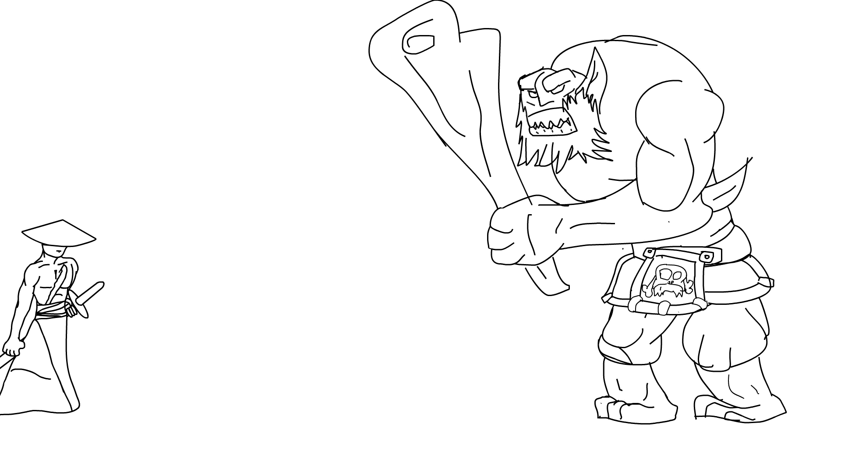
ANIMACAO:

Slide 4
PROGRAMAS E SITES:
Adobe Animator.
Movavi Video Suite.
Photoshop.
https://www.youtube.com/ (som ambiente e de espadas)
https://freesound.org/ (outros efeitos)

